Slide 1
조회 페이지 그리드 개선안
산림복지프로그램 운영관리 시스템
산림복지프로그램 운영관리 시스템 구축사업

Slide 2
01
페이지 상세

Slide 3
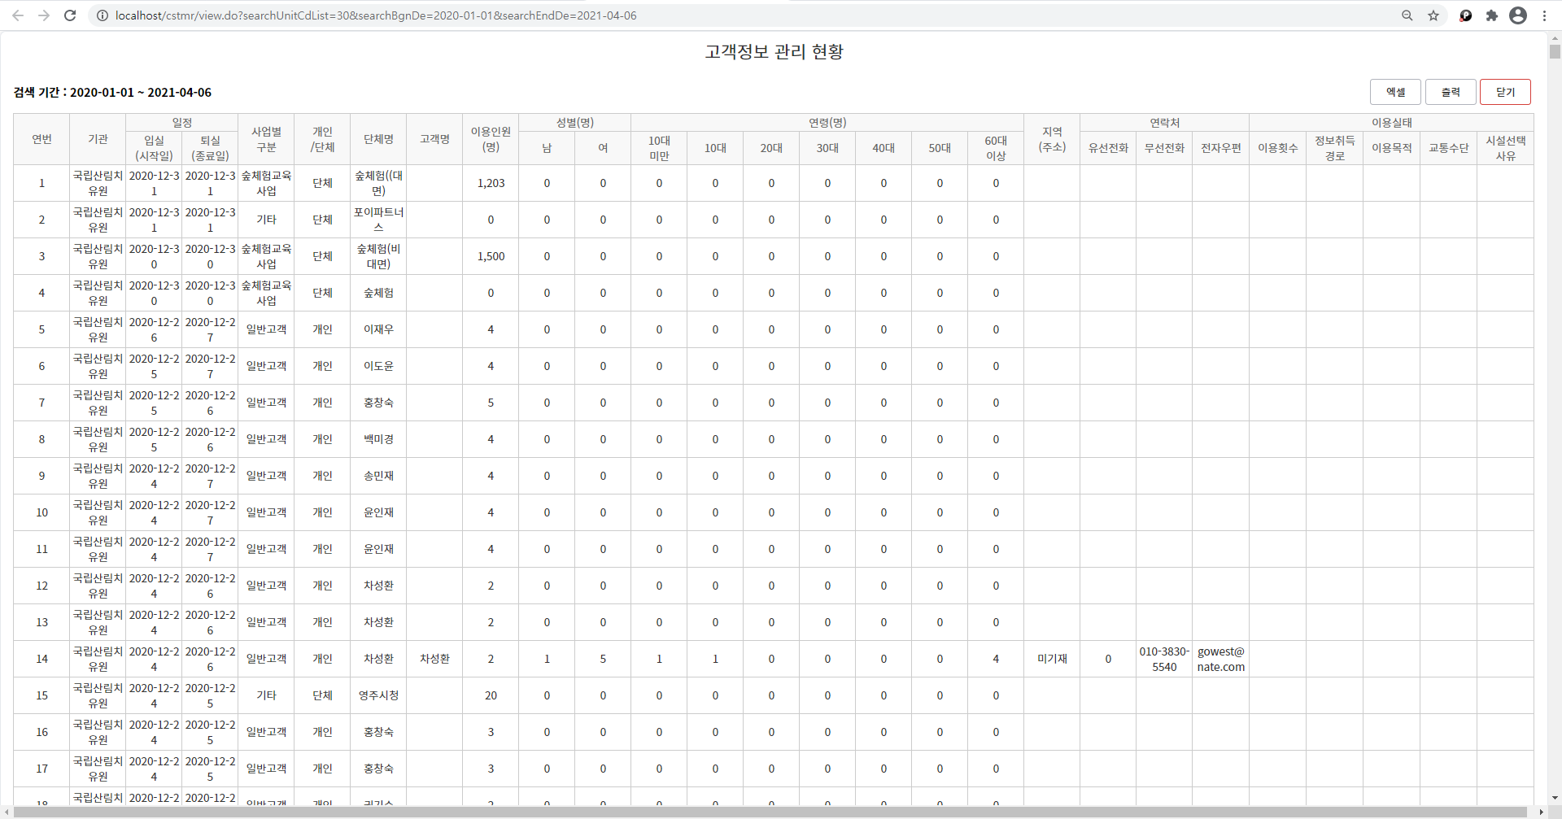
페이지 상세
01
기존 페이지
특징
- 테이블 구조
- 테이블 크기 고정
- 셀 크기 고정
- 한 화면 출력
- 내용 선택(마우스 드래그)

Slide 4
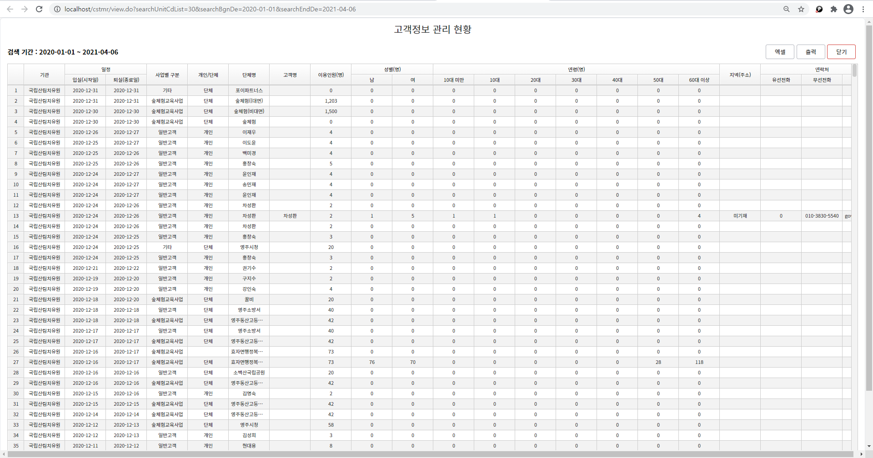
페이지 상세
01
02
개선 페이지
특징
- 엑셀 구조
- 테이블 크기 가변
- 셀 크기 가변
- 자체 스크롤 내장 출력
- 셀 선택(마우스 클릭)

Slide 5
02
Ax5ui 라이브러리

Slide 6

라이브러리 장점
Ax5ui 라이브러리
라이브러리 장점 소개
셀 크기 조절
개체 선택 용이
문서 연계성
마우스 드래그를 통해
사용자가 원하는 높이/너비로 간편하게 조절 가능
기존 테이블 구조의 마우스 드래그 방식과 달리 원클릭으로
셀 내용 전체 선택 가능
복사/붙여넣기 등 엑셀식 구조 유지로 엑셀 문서와 연계성이 높고 편리

